Slide 1
МБОУ Мокрушинская СОШ Красноярский край, Казачинский район с.Мокрушинское Организаторы: Кириллова Светлана Юрьевна, Полякова Мария Владимировна Контакты: 8(391)9675136, 89233060648, 89233377284 mokrusha_school@mail.ru, p.m.1987@yandex.ru
Акция
«Зеленый обмен»

Slide 2
Подготовка к проведению акции «Зеленыйобмен»
Подготовили план мероприятий для реализации акции
Объявили об акции на линейке в школе
Разместили объявления по с. Мокуршинское и в соц.сетях (https://vk.com/id82931648)
Провели разъяснительную работу с представителями родительского комитета

Slide 3
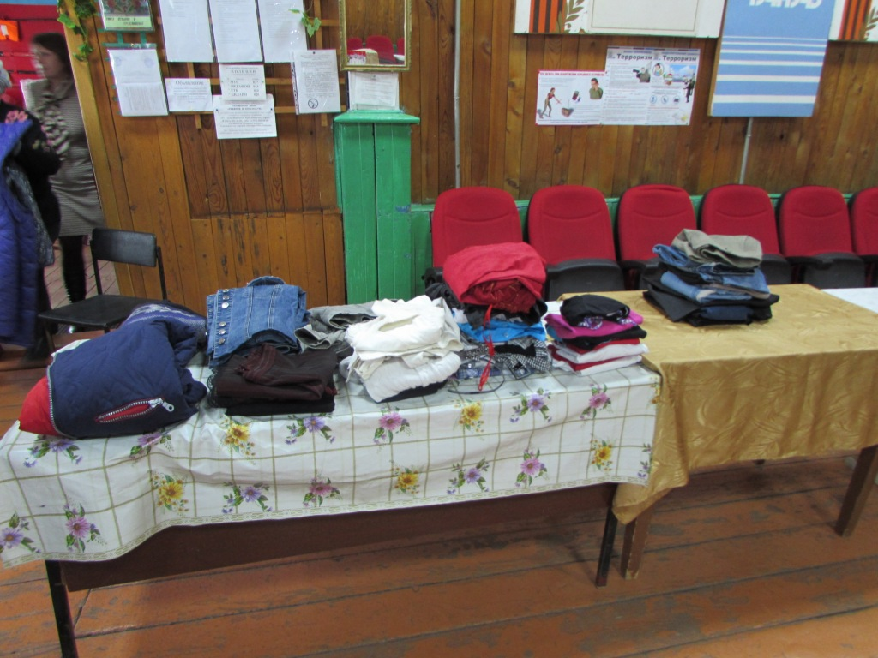
Подготовка к проведению акции «Зеленый обмен»
Составили театрализованный сценарий
Объявили о сборе ненужных вещей и собрали их для проведения ярмарки
Заключили договор с Мокрушинским домом культуры о проведении ярмарки в рамках акции «Зеленый обмен»

Slide 4
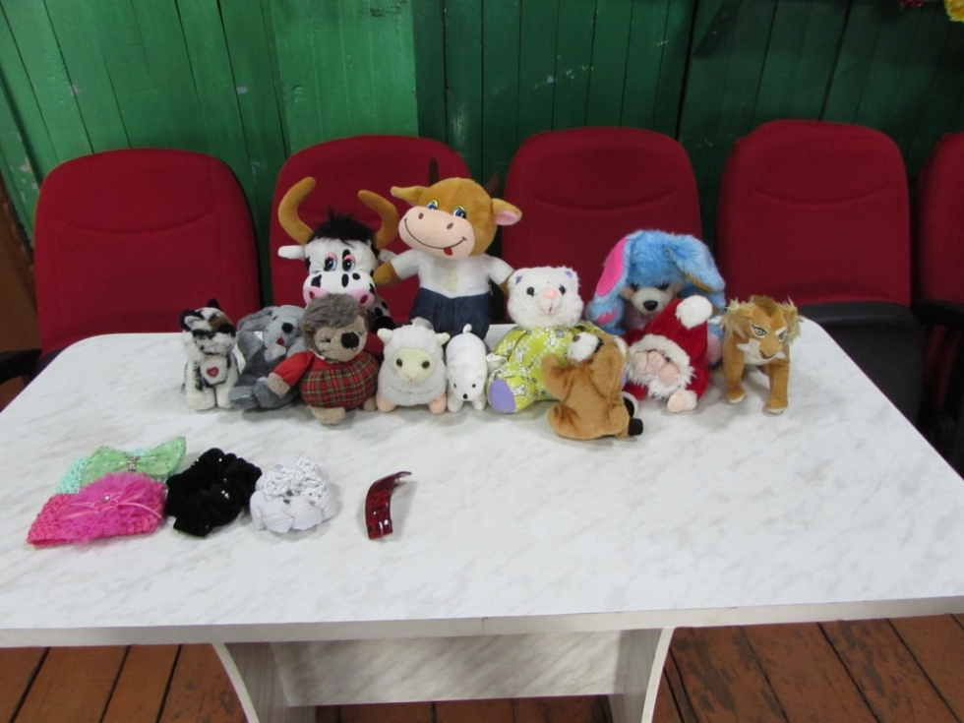
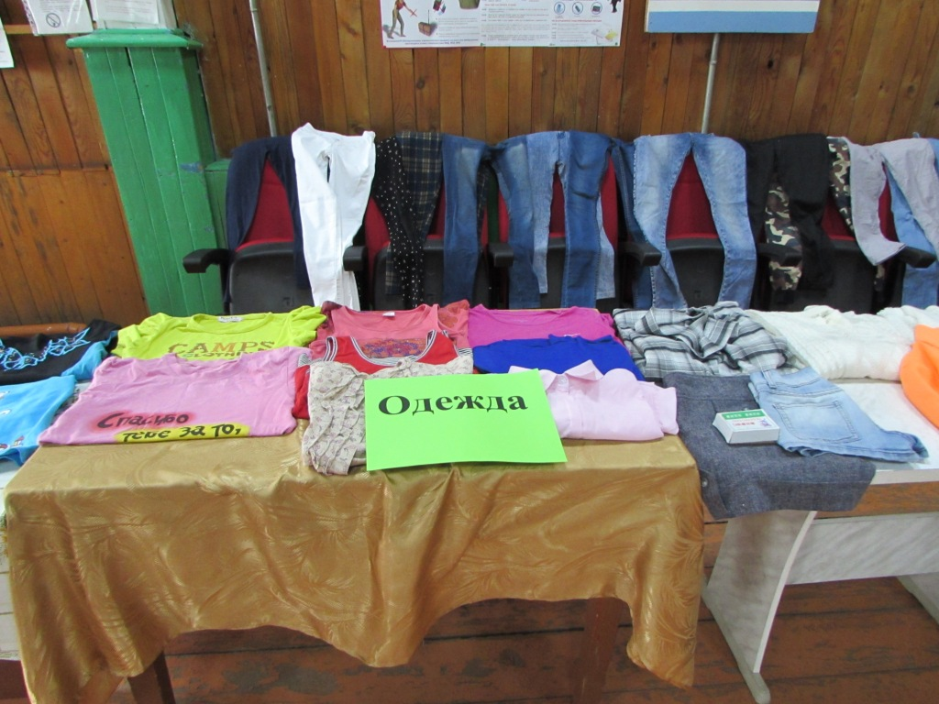
Ярмарка подготовка к проведению

Slide 5
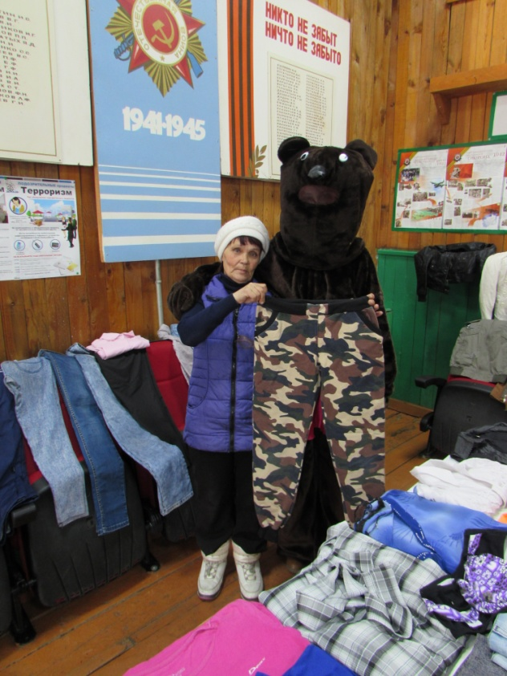
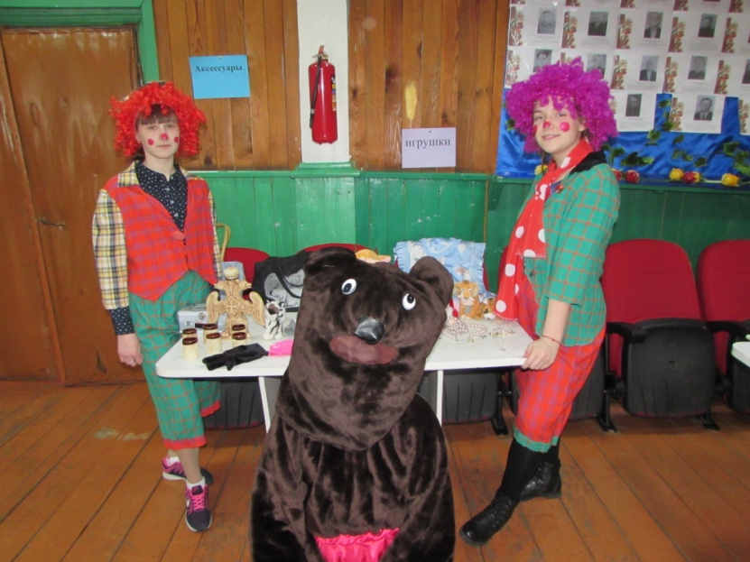
Ярмарка Проведение
На протяжении всей ярмарки посетителей привлекали и веселили клоуны «Тошка» и «Гошка», а также медведица «Верунчик»

Slide 6
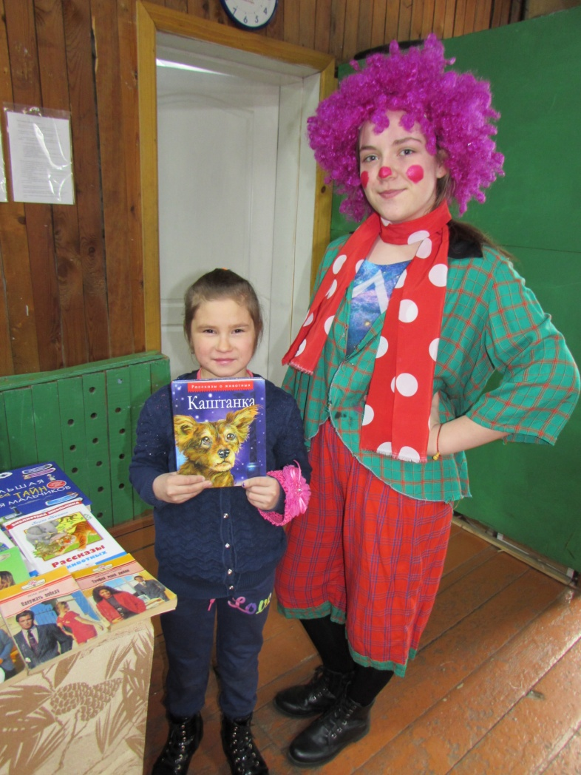
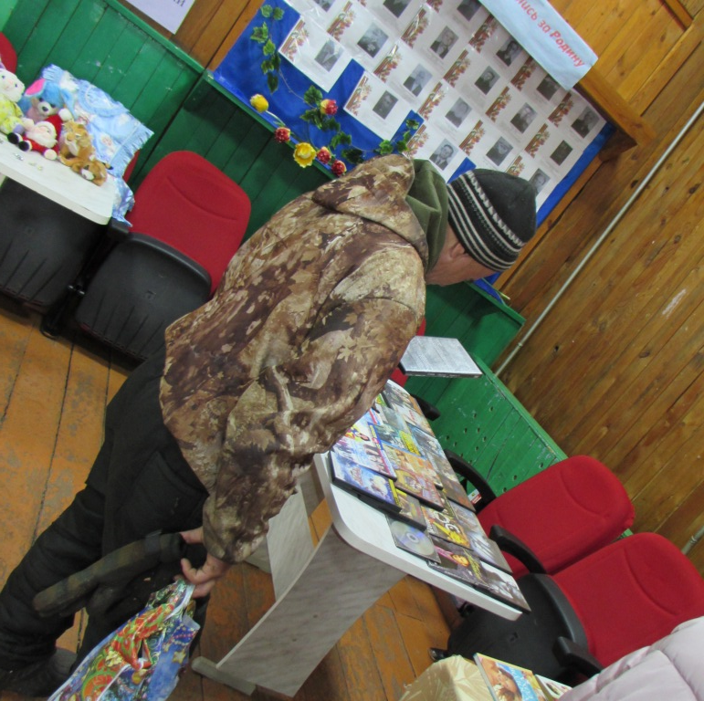
Ярмарка

Slide 7
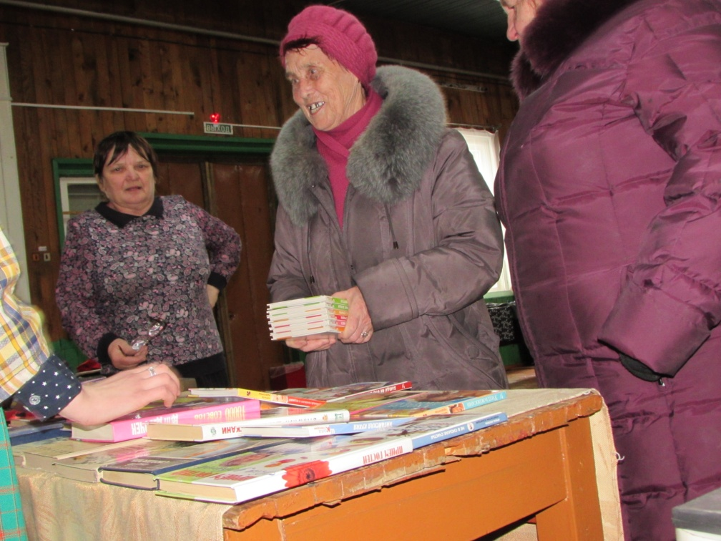
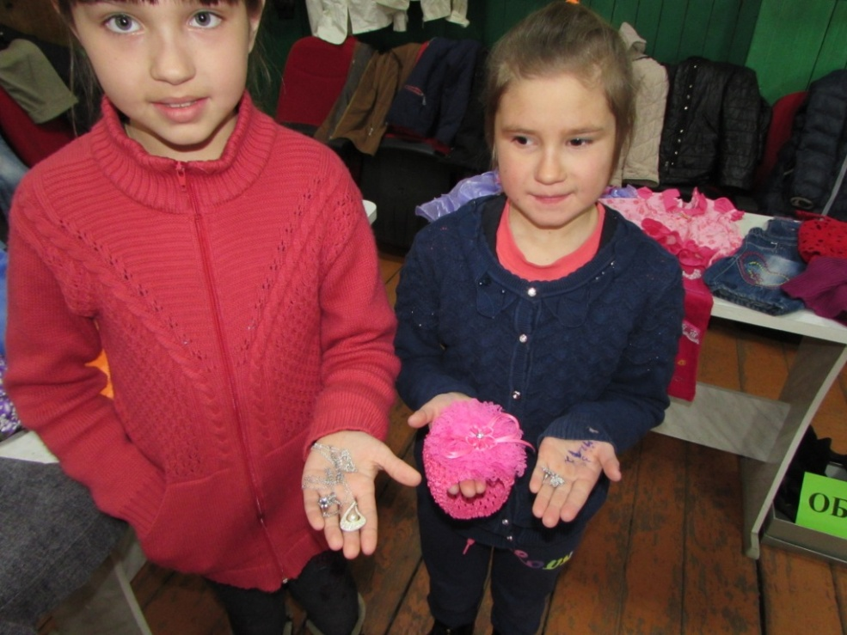
Ярмарка

Slide 8
Итог мероприятия
Число участников:
Взрослые – 3 педагога, 3 работника школы, 15 жителей села
Дети – 40 человек

Slide 9
Итог мероприятия
Количество собранных вещей:
Взрослая и детская одежда – 97
Обувь - 10
Аксессуары – 30
Верхняя одежда - 15
Игрушки – 14
Книги - 80
Диски - 20
Комплекты - 1

Slide 10
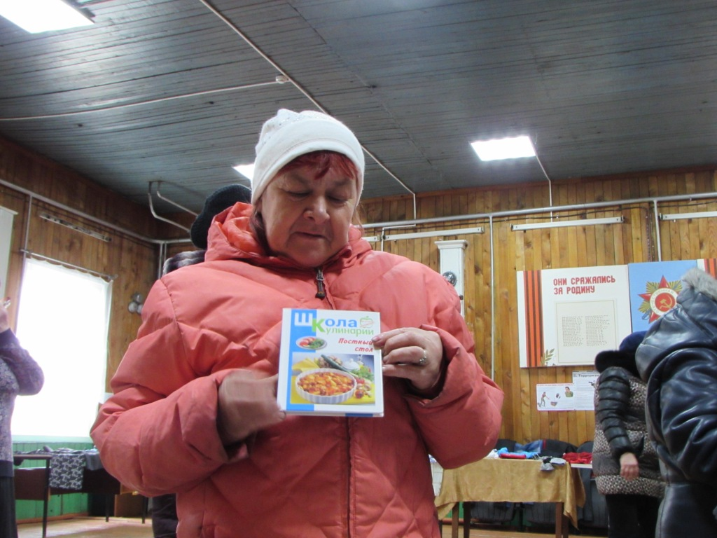
Итог мероприятия
Все вещи, собранные в ходи акции «Зеленый обмен» приобрели новых хозяев

Slide 11
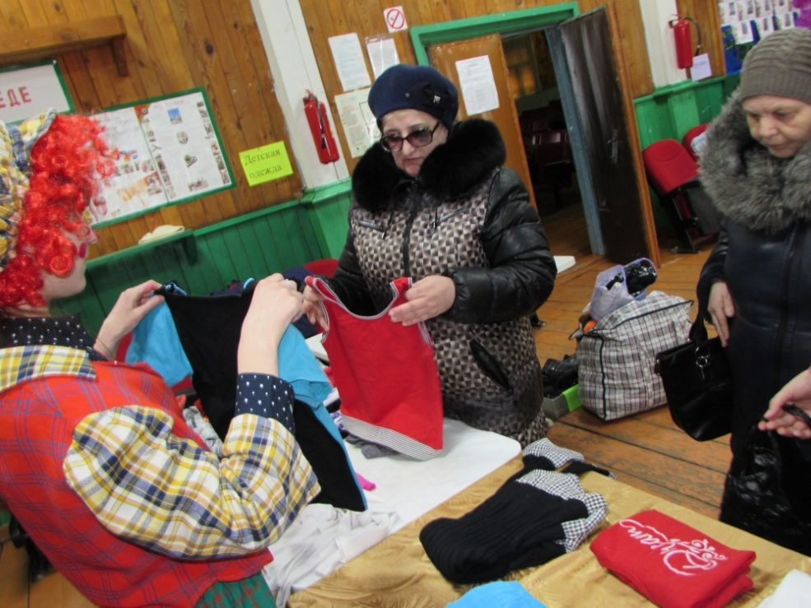
Дополнительные возможности
В рамках данной акции была организованна помощь людям оставшимся без жилья из-за пожара и малоимущим жителям села

Slide 12
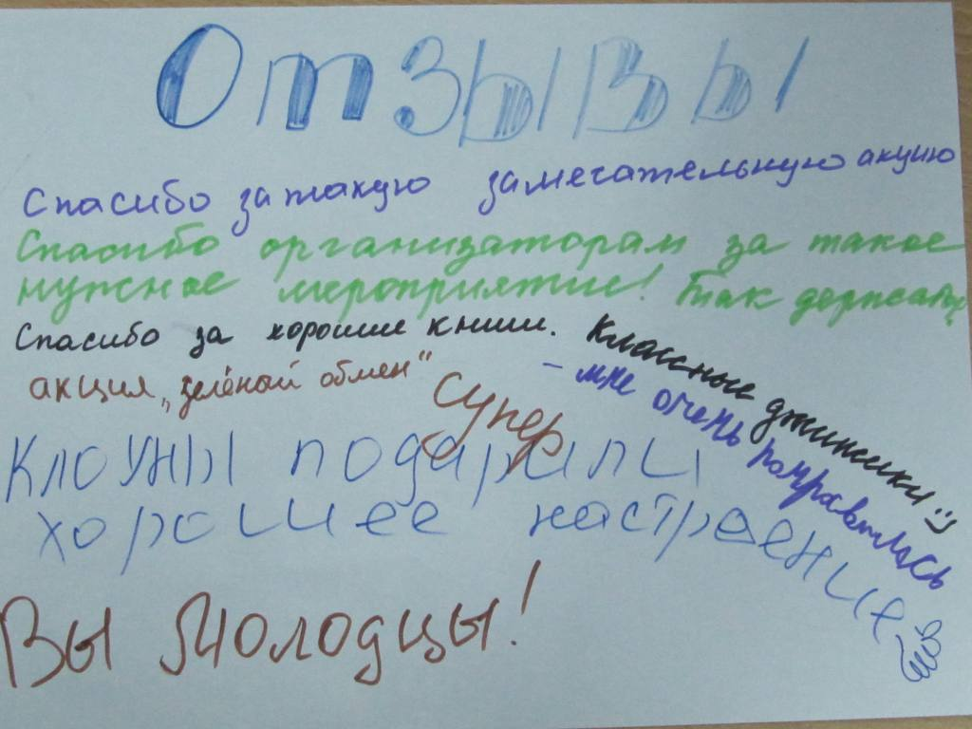
Отзывы
Отзывы были только положительные.
Жительница села
написала статью о
данной акции в районную
газету «Новая жизнь»
Воспитатели детского
сада выразили благодарность за проведенное мероприятие и подаренные игрушки и книги
Все участники акции получили «море» положительных эмоций и чувство удовлетворенности от приобретенных вещей.

